Slide 1
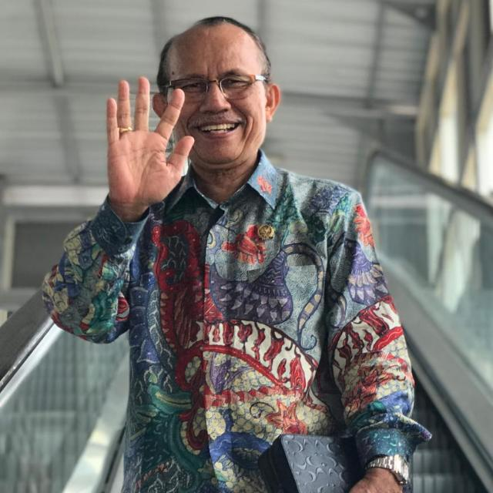
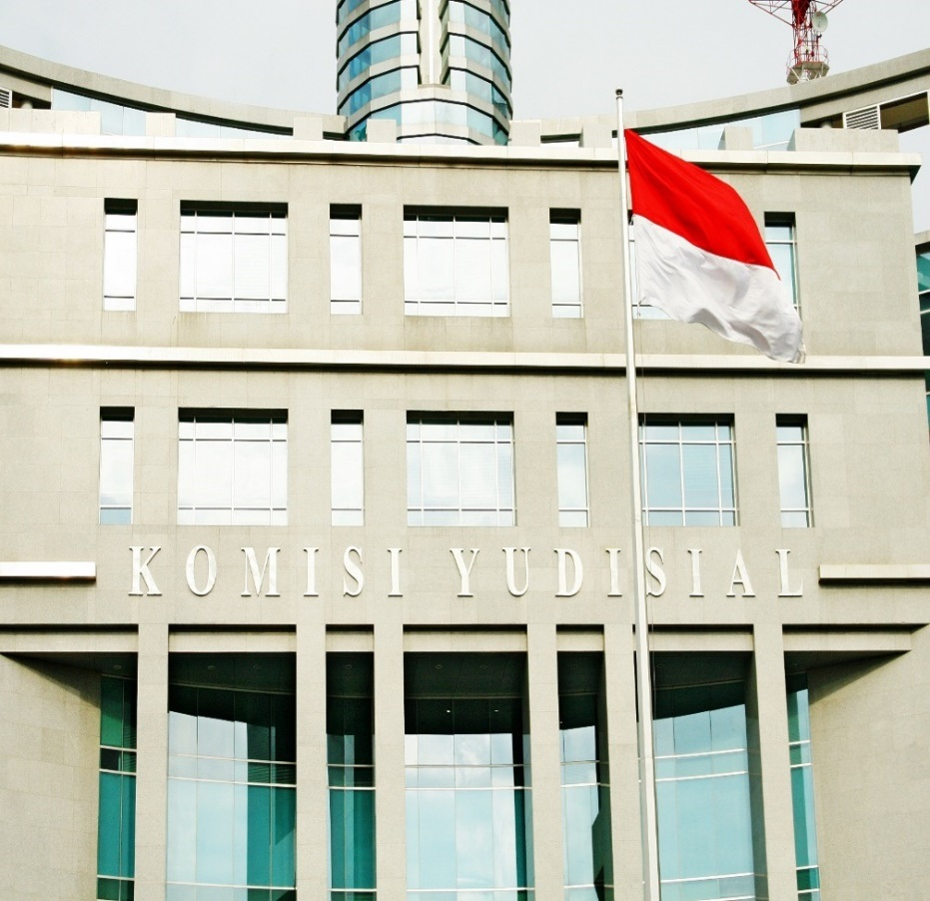
PERAN KOMISI YUDISIAL DALAM MEWUJUDKAN PERADILAN BERSIH
Drs. H. Maradaman Harahap, SH.,MH.
Wakil Ketua Komisi Yudisial RI 2018-2020

Slide 2
PENDAHULUAN
Dalam UUD Tahun 1945 sebelum amandemen tidak ada pasal yang menyebutkan tentang kemandirian kekuasaan kehakiman. Dlm psl 24
disebutkan “ Kekuasaan kehakiman dilakukan
oleh sebuah Mahkamah Agung dan badan-badan
peradilan”
Setelah amandemen UUD 1945, isi Psl 24 diubah menjadi “Kekuasaan kehakiman merupakan kekuasaan yang merdeka untuk menyelenggara-kan peradilan guna menegakkan hukum dan keadilan.

Slide 3
KUASAAN KEHAKIMAN PADA MASA ORDE LAMA
Selama masa Orde Lama (1945 -1965) ada beberapa UU yang mengatur tentang kekuasaan kehakiman yaitu :
UU No. 7 Thn 1947 Tentang Susunan Kekuasaan Mahkamah Agung dan Kejaksaan Agung;
UU No. 19 Tahun 1948 Tentang Susunan Kekuasaan Badan-Badan Kehakiman dan Kejaksaan;
UU No. 19 Tahun 1964 Tentang Ketentuan-Ketentuan Pokok Kekuasaan Kehakiman;
UU No. 13 Tahun 1965 Tentang Pengadilan Dalam Lingkungan Peradilan Umum dan Mahkamah Agung;
Dlm beberapa UU tsb tdk ditemukan ketentuan yang mengatur tentang kemandirian/independensi kekuasaan kehakiman;
Bahkan dlm UU No.13 Thn 1965 disebutkan bahwa Hakim dinyatakan sebagai alat revolusi.

Slide 4
KEKUASAAN KEHAKIMAN PADA MASA ORDE BARU
Pada masa Orde Baru (1967 s/d 1998) UU yang mengatur Tentang kekuasaan kehakiman produk orde lama dicabut dan diganti dgn UU No.14 Thn 1970 Tentang Ketentuan-Ketentuan Pokok Kekuasaan Kehakiman ;
Pada Thn 1985 lahir UU No.14 Thn 1985 Tentang Mahkamah Agung menggantikan UU No. 13 Tahun 1965;
Dalam UU No.14 Thn 1970 mulai ada pengaturan tentang kemandirian pengadilan tetapi organisasi, administrasi dan finansial tetap berada pada kementerian terkait.

Slide 5
KEKUASAAN KEHAKIMAN PADA ERA REFORMASI PASCA AMANDEMEN UUD 1945
Era Reformasi diawali thn 1998 ditandai dengan TAP MPR No. X/MPR/1998 (Pokok-pokok Refomasi Pembangunan Dlm Rangka Penyelamatan dan Normalisasi Kehidupan Nasional Sebagai Haluan Negara);
TAP MPR No XI/1998 (Penyelenggaraan Negara Yang Bersih Dan Bebas Korupsi, Kolusi Dan Nepotisme);
Tahun1999 UU No.14 Thn 1970 diubah dgn UU No.35 Thn 1999 yang mengatur kemandirian badan peradilan dan diterapkannya one roof system;
Tahun 2009 UU No. 14 Thn 1970 dan UU No.35 Thn 1999 dicabut dan diganti dengan UU No. 48 Tahun 2009 Tentang Kekuasaan Kehakiman, diikuti dengan perubahan undang-undang yang mengatur badan-badan peradilan (umum, agama dan tata usaha negara).

Slide 6
TERBENTUKNYA KOMISI YUDISIAL
Amandemen UUD 1945 dimulai tahun 1999 s/d 2002;
Pada Amandemen ke-3 UUD 1945 Tgl 9 November 2001, disahkan 3 (tiga) lembaga negara baru yaitu : DPD, MK, dan KY;
Pada 13 Agustus 2004 lahir UU No. 22 Tahun 2004 Tentang Komisi Yudisial RI;
Pada akhir tahun 2005 Terbentuk Lembaga KY;
Pada tahun 2011 UU No.22 Thn 2004 diubah dengan UU No. 18 Thn 2011 Tanggal 9 November 2011.

Slide 7
STRUKTUR ORGANISASI KOMISI YUDISIAL
Sekretaris Jenderal
Bidang
Rekrutmen
Bidang
Pencegahan
Bidang Pengawasan dan Investigasi
Bidang
SDM, Advokasi, Hukum, & Litbang
Bidang
Hubla & Layanan Informasi
KETUA DAN WAKIL KETUA

Slide 9
KEWENANGAN KOMISI YUDISIAL
Rekrutmen Hakim
Pengawasan
Hakim
Menjaga dan menegakkan kehormatan, keluhuran martabat, serta perilaku hakim;
Menjaga kehormatan dan keluhuran martabat serta perilaku hakim
Advokasi
Peningkatan Kesejahteraan Hakim
Menetapkan Kode Etik dan/atau Pedoman Perilaku Hakim (KEPPH) bersama-sama dengan Mahkamah Agung;
Menjaga dan menegakkan pelaksanaan Kode Etik dan/atau Pedoman Perilaku Hakim
Mengusulkan pengangkatan hakim agung dan hakim ad hoc di Mahkamah Agung kepada DPR untuk mendapatkan persetujuan;
Peningkatan Kapasitas Hakim
Pemantauan Persidangan
Rekrutmen hakim tingkat pertama KY sudah tdk dilibatkan berdasarkan putusan MK N0.43/PUU-XIII/2015

Slide 10
PERADILAN BERSIH
Peningkatan Kapasitas
Peningkatan
Kesejahteraan
(MA dan KY)
Hakim Profesional
Rekrutmen Hakim
Peradilan Bersih
Hakim Jujur Mandiri Idependen Akuntabel
PENGAWASAN
Internal MA
Eksternal KY MASYARAKAT

Slide 11
CIRI-CIRI PERADILAN BERSIH
Peradilan bersih adalah peradilan yang bebas dan tdk memihak yang kemudian Fair Trial dijalankan dengan memenuhi syarat-syarat hukum, hak asasi manusia, moral dan etika.
Syarat-syarat hukum adalah dilaksanakannya prinsip-prinsip hukum materiil dan formil;
Syarat-syarat hak asasi manusia adalah dilaksanakannya prinsip fair trial (antara lain: tanpa diskriminasi, mereka yang ditahan harus diadili lebih cepat, mudah di akses, dst);
Syarat moral dan etika (kejujuran dan keadilan).

Slide 12
PENGAWASAN PERILAKU HAKIM
Pengawasan Perilaku Hakim
Pengawasan Internal
Mahkamah Agung
Pengawasan Eksternal
Komisi Yudisial

Slide 13
PENGAWASAN EKSTERNAL (KY)
OBYEK
Perilaku Hakim Yang Diduga Melanggar Kode Etik dan Pedoman Perilaku Hakim (KEPPH)
SUBYEK
Perseorangan
Kelompok Orang
Badan Publik
Badan Hukum
Koorporasi atau;
Lembaga Swadaya Masyarakat (LSM)

Slide 14
KODE ETIK DAN PEDOMAN PERILAKU HAKIM
PROFESIONAL
ADIL
JUJUR
RENDAH HATI
ARIF
&
BIJAK SANA
10 Prinsip KEPPH
DISIP
LIN TINGGI
MAN DIRI
HARGA DIRI
BERTANGGUNG JAWAB
INTEGRITAS TINGGI

Slide 15
PENEGAKAN KODE ETIK DAN PEDOMAN PERILAKU HAKIM
Dalam rangka penegakan KEPPH, dibentuk Peraturan Bersama MA dan KY Nomor : 02/PB/MA/IX/2012–Nomor : 02/PB/P.KY/09/2012 Tentang Panduan Penegakan Kode Etik dan Pedoman Perilaku Hakim.
Peraturan Bersama ini menjadi acuan dalam rangka menegakkan Kode Etik dan Pedoman Perilaku Hakim serta untuk kepastian hukum dalam penerapan KEPPH.

Slide 16
AKIBAT PELANGGARAN KEPPH, REKOMENDASI DAN SANKSI
Berdasarkan ketentuan psl 22D ayat (1) UU No.18 Tahun 2011 bahwa pelanggaran KEPPH yang dinyatakan terbukti, KY mengusulkan penjatuhan sanksi.
Sedangkan ayat (2) menjelaskan tentang jenis2 sanksi sbb :
Sanksi Ringan | Sanksi Sedang | Sanksi Berat
Teguran lisan; Teguran tertulis; Pernyataan tidak puas secara tertulis. | Penundaan kenaikan gaji berkala paling lama 1 (satu) tahun; Penurunan gaji sebesar 1 (satu) kali kenaikan gaji berkala paling lama 1 (satu) tahun; Penundaan kenaikan pangkat paling lama 1(satu ) tahun; Hakim nonpalu paling lama 6 (enam) bulan. | 1. Pembebasan dari jabatan struktural; 2. Hakim nonpalu lebih dari 6 (enam) bulan sampai dengan 2 (dua) tahun; 3. Pemberhentian sementara; 4. Pemberhentian tetap dengan hak pensiun; 5. Pemberhentian tetap tidak dengan hormat. | MA menjatuhkan sanksi terhadap Hakim yang melakukan pelanggaran Kode Etik Pedoman dan/atau Perilaku Hakim yang diusulkan oleh Komisi Yudisial dalam waktu paling lama 60 (enam puluh) hari terhitung sejak tanggal usulan diterima oleh MA

Slide 17
MAJELIS KEHORMATAN HAKIM
MKH adalah lembaga persidangan ad hoc yang dibentuk bersama antara KY dan MA untuk memeriksa dan memutus pelanggaran Kode Etik dan Pedoman Perilaku Hakim
Berdasakan ketentuan pasal 22 F UU Nomor 18 Tahun 2011 tentang Perubahan Atas UU Nomor 22 Tahun 2004 tentang Komisi Yudisial, ditentukan bahwa :
Sanksi berat berupa pemberhentian tetap tidak dengan hormat sebagaimana dimaksud dalam Pasal 22D ayat (2) huruf c angka 4 dan angka 5) diusulkan Komisi Yudisial kepada Majelis Kehormatan Hakim;
Majelis Kehormatan Hakim sebagaimana dimaksud pada ayat (1) terdiri atas 4 (empat) orang anggota Komisi Yudisial dan 3 (tiga) orang hakim agung;
Majelis Kehormatan Hakim memeriksa dan memutus adanya dugaan pelanggaran Kode Etik dan/atau Pedoman Perilaku Hakim yang diusulkan oleh Komisi Yudisial atau Mahkamah Agung dalam waktu paling lama 60 (enam puluh) hari terhitung sejak tanggal usulan diterima;
Keputusan Majelis Kehormatan Hakim sebagaimana dimaksud pada ayat (3) diambil secara musyawarah dan mufakat dan apabila tidak tercapai keputusan diambil melalui suara terbanyak;
Mahkamah Agung wajib melaksanakan keputusan Majelis Kehormatan Hakim dalam waktu paling lama 30 (tiga puluh) hari terhitung sejak tanggal diucapkan keputusan Majelis Kehormatan Hakim.

Slide 18
PEMBENTUKAN MAJELIS KEHORMATAN HAKIM
Untuk membentuk MKH dan Tata Kerja, serta Tata Cara Pengambilan Keputusan MKH telah diterbitkan Keputusan Bersama Mahkamah Agung RI dan Komisi Yudisial RI Nomor : 04/PB/MA/IX/2012 – 04/PB/P.KY/09/2012
Keanggotaan MKH terdiri atas:
3 orang Hakim Agung, dan
4 orang Anggota Komisi Yudisial
Anggota MKH bukan merupakan anggota Tim Pemeriksa yang melakukan pemeriksaan langsung terhadap dugaan pelanggaran Kode Etik dan Pedoman Perilaku Hakim.

Slide 19
INTEGRITAS HAKIM
Integritas : adalah konsistensi dan keteguhan yang tak tergoyahkan dalam menjunjung tinggi nilai-nilai luhur dan keyakinan.
Dalam KBBI Integritas ; mutu, sifat atau keadaan yang menunjukkan kesatuan yang utuh sehingga memiliki potensi dan kemampuan yang memancarkan kewibawaan, kejujuran.
Dalam etika integritas diartikan sebagai kejujuran dan kebenaran dari tindakan seseorang.
Ciri orang yang berintegritas ditandai dengan satunya kata dan perbuatan bukan seorang yang kata-katanya tidak dapat dipegang.

Slide 20
KEPERCAYAAN PUBLIK
Berdasarkan survey yang dilakukan oleh KY bekerjasama dengan UI ternyata kepercayaan publik masih rendah.
Pada tahun 2016 nilai kepercayaan publik terhadap hakim masih rendah, misalnya kita lihat di Jawa Barat indek nilainya 6,5 di Jawa Tengah 7,6 dan Sulawesi Utara 7,7.
Indek nilai ideal adalah 8,1 s/d 9 dan inilah yang menjadi target KY pada tahun 2019.
Karena nilai 6,1 s/d 7 baru agak dipercaya, 7,1 s/d 8 cukup dipercaya, 8,1 s/d 9 dipercaya sedangkan 9,1 s/d 10 sangat dipercaya.

Slide 21
PENGUATAN INTEGRITAS HAKIM (PPIH)
Program Penguatan Integritas Hakim ini adalah salah satu program Komisi Yudisial yang dimulai tahun 2016 dan untuk pertama kali dilaksanakan di Jawa Tengah, Jawa Barat, Sulawesi Utara. Berlanjut di Nusa Tenggara Barat dan Jawa Timur;
Program ini menitikberatkan pada penguatan integritas hakim melalui serangkaian kegiatan yang dirancang secara terintegrasi, misalnya pelatihan KEPPH bagi hakim dengan masa kerja 0 s/d 8 tahun, dan masa kerja 9 s/d 15 tahun dan juga pelatihan kepada masyarakat;
Tujuan PPIH adalah menguatnya integritas hakim yang dapat membuat persepsi masyarakat terhadap hakim menjadi positif sehingga muncul kepercayaan terhadap hakim dan penegakan hukum di Indonesia.

Slide 22
ASPEK PENGUKURAN PPIH
Ada 2 (dua) aspek yaitu :
1. Kepercayaan publik;
2. Integritas Hakim.
Kepercayaan publik
Untuk mengetahui tingkat kepercayaan publik terhadap hakim dilakukan survey dengan berbagai teknik yaitu :
Penentuan responden;
Wawancara;
Bentuk instrumen kuisioner;
Mengolah data yang masuk.

Slide 23
Integritas
Integritas : adalah konsistensi dan keteguhan yang tak tergoyahkan dalam menjunjung tinggi nilai-nilai luhur dan keyakinan.
Dalam KBBI Integritas ; mutu, sifat atau keadaan yang menunjukkan kesatuan yang utuh sehingga memiliki potensi dan kemampuan yang memancarkan kewibawaan, kejujuran.
Dalam etika integritas diartikan sebagai kejujuran dan kebenaran dari tindakan seseorang,
Ciri orang yang berintegritas ditandai dengan satunya kata dan perbuatan bukan seorang yang kata-katanya tidak dapat dipegang.

Slide 24
PROFESIONALISME
Profesionalisme adalah kompetensi untuk melaksanakan tugas dan fungsinya secara baik dan benar
Profesional seorang yang terampil, handal dan sangat bertanggung jawab dalam menjalankan tugas (profesinya)
Dalam KBBI Pengertian profesi adalah bidang pekerjaaan yang dilandasi pendidikan keahlian (keterampilan, kejuruan dan sebagainya) tertentu

Slide 25
TANTANGAN KOMISI YUDISAL
Tantangan Komisi Yudisial untuk mewujudkan peradilan yang bersih sangat besar. Problem yg telah disebutkan di atas cukup memberi gambaran besarnya tantangan dimaksud.
Upaya meningkatkan kemampuan, sekaligus memperkecil problem/tantangan, yaitu:
Mempertajam kualitas seleksi hakim agung;
Mengupayakan keterlibatan KY secara lebih substansial dalam seleksi hakim;
Mempertinggi upaya peningkatan kapasitas untuk kompetensi hakim;
Membangun dan memperdalam mutu dan lingkup kerjasama dg jaringan (Perguruan Tinggi, LSM, Pers);
Mengintensifkan kerjasama dengan lembaga penegak hukum;
Dalam jangka panjang, mengupayakan perubahan UU yg memberikan wewenang pada KY melakukan rekrutmen hakim serta promosi mutasi.

Slide 26
URGENSI RUU JABATAN HAKIM
Dalam pasal 3 RUU Jabatan hakim disebutkan Jabatan Hakim bertujuan untuk :
Mewujudkan kemandirian hakim dalam melaksanakan fungsi dan tugasnya;
Menjaga kehormatan dan keluhuran martabat hakim;
Meningkatkan integritas, profesionalitas, dan akuntabilitas hakim dalam menegakkan hukum dan keadilan;
Memberikan perlindungan hukum, dan
Meningkatkan kesejahteraan hakim.

Slide 27
Materi RUU JH hrs diakui masih terdapat bbrp psl yng memerlukan diskusi panjang krn masing-masing pemangku kepentingan atau stakeholder memiliki pandangan dan pendapat yng berbeda bahkan menimbulkan isu yang meresahkan di kalangan hakim. Sebagai contoh perlu ditampilkan bbrp ketentuan dan psl-psl krusial dlm RUUJH tsb sbb :
Hakim Peradilan Militer (Pasal 4 ayat 2 diatur dengan uu tersendiri);
Hakim sebagai pejabat negara (Pasal 5);
KEPPH diatur dalam PP (Pasal 10 ayat 2);
Seleksi calon hakim pertama dilaksankan oleh MA dan KY (Pasal 18);
Untuk menjadi Hakim Tinggi harus lulus uji kompetensi dan kelayakaan oleh KY (Pasal 27);

Slide 28
Masa jabatan Hakim Agung 5 thn dan dapat ditetapkan kembali 5 tahun berikutnya setelah dievaluasi KY (Psl 31);
Wakil Ketua MA hanya ada 1 (Pasal 32);
Promosi dan mutasi hakim pertama dilakukan oleh Tim promosi yag dibentuk MA bersama KY (Pasal 40 ayat 6 dan pasal 41 ayat 30;
Pembinaan Hakim Tinggi dilakukan MA bersama KY. (Pasal 42);
Usia pensiun Hakim 60 thn hakim pertama, 63 thn Hakim Tinggi, dan 65 thn bagi Hakim Agung. (Pasal 51 ayat 2 huruf c);
Bagi hakim yang melewati usia pensiun pada saat UU ini berlaku tetap menggunakan UU lama sedang hakim yang belum memasuki usia pensiun wajib menyesuaikan undang-undang ini (Pasal 54).

Slide 29
RESISTENSI MA TERHADAP RUU JH
Selama ini yang berkembang di media massa resistensi Mahkamah Agung dalam RUU JH adalah menyangkut masa/periodisasi jabatan hakim agung 5 tahun dan dapat ditetapkan kembali setelah dievaluasi oleh KY dan usia pensiun hakim agung menjadi 65 tahun, hakim tinggi 63 tahun dan hakim pertama 60 tahun. Belakangan ini muncul masalah mengenai manajemen hakim seperti pembinaan dan mutasi hakim termasuk rekrutmen hakim tingkat pertama yang akan direkrut oleh Mahkamah Agung.

Slide 30
PENUTUP
Sekian dan terimakasih.
Wassalam,
Medan, 18 Oktober 2018

